Slide 1
A proposal for the special girl I've ever met
www.meenta.net

Slide 2
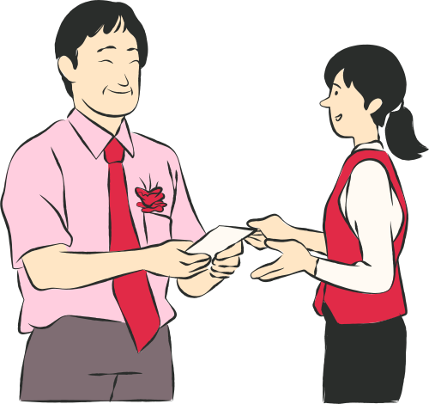
ISI
01.
KENAPA SAYA
02.
KEUNTUNGAN DAN KERUGIAN JIKA BERSAMA SAYA
03.
Bisa ganti foto kamu atau kenangan kalian
RENCANA DALAM 5 TAHUN
www.meenta.net

Slide 3

KENAPA SAYA?
1 . SAYA KRISTEN
Banyak orang jawa merupakan penganut muslim tetepi aku sama denganmu. aku dilahirkan dan dibesarkan menurut ajaran kristus. Aku percaya pernikahan harus dilandasi kepercayaan yang sama karena agama merupakan dasar atau landasan kita untuk hidup. memang aku bukan orang yang sangat agamis tetapi aku dalam tahap lebih dan lebih ingin mengenal kristus.
Foto kamu yang menarik
www.meenta.net

Slide 4

2 . SAYA YOGYAKARTA
Aku adalah orang jawa, tepatnya orang Yogyakarta. kami percaya bahwa tidak semua hal harus diselesaikan dengan kekerasan. diskusi, pendekatan yang halus, bicara pelan-pelan bisa selalu menjadi solusi dalam berbagai hal. aku tau bagaimana kamu, seperti yang sering aku bilang, kamu tidak cocok dengan orang yang meledak-ledak. orang sepertimu cocok dengan pria kalem tenang, dan penuh perhatian dengan begitu kita akan saling melengkapi.
Foto kamu menggunakan pakaian adat
www.meenta.net

Slide 5
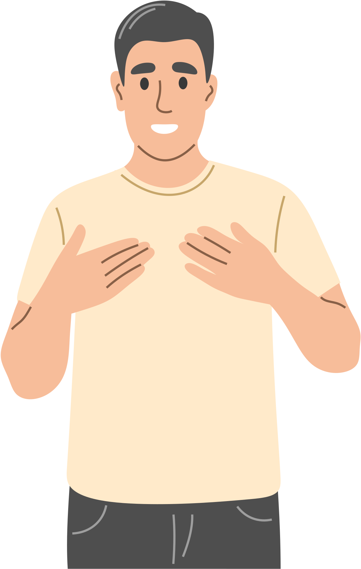
3 . SAYA PNS
PNS memang memiliki gaji yang tidak besar, tetapi profesi tersebut adalah simbol dari kestabilan. bagaimanapun PNS akan selalu jadi pekerjaan yang diperhitungkan karena benefit dari sulitnya dipecat dan pemberian uang pensiun di masa depan. jadi kamu akan aman denganku.
Foto kamu sedang kerja
www.meenta.net

Slide 6

4 . SAYA PUNYA PASIF INCOME
Aku merupakan orang yang ingin terus mengembangkan diri, aku selalu punya usaha untuk terus meningkatkan pendapatan. memang uang bukan segalanya, tetapi aku percaya uang akan menyelesaikan banyak hal dan membahagiakan kita.
portofolio pasif income mu
www.meenta.net

Slide 7

5 . SAYA TIDAK MENGANUT PATRIARKI
Aku termasuk orang yang tidak suka konsep patriarki, aku memandang bahwa pria tidak hanya bekerja dan mendapatkan pelayanan dari istri. Prinsipku adalah bahwa keluarga harus dibangun dari kerjasama suami dan istri, bagiku suami cuci piring, memasak, mengepel, menyapu, mencuci pakaian itu adalah hal yang keren.
Foto kamu yang menarik
www.meenta.net

Slide 8

6 . SAYA SUKA BERPETUALANG
Berpetualang pergi ke tempat baru merupakan hal yang menyenangkan, terlebih lagi bila bersama keluarga. Mengunjungi tempat baru, menikmati keindahan alam, makan di tempat yang indah, dan pergi jauh adalah salah satu cara menikmati hidup. jangan sampai kita hidup hanya bekerja sampai mati sampai lupa cara menikmati hidup.
Bersamaku kamu akan kuajak ke tempat-tempat indah yang tidak pernah kamu kunjungi sebelumnya.
Foto kamu sedang traveling
www.meenta.net

Slide 9

7 . SAYA BUKAN PEMALU KALAU SOAL CARI UANG
Bila sampai hal buruk terjadi misalnya dipecat ASN ataupun hal yang tidak terduga lainnya, kamu akan tetap aman. aku akan tetap bisa menghasilkan uang dari berbagai hal misalnya jualan dipinggir jalan, atau pekerjaan lain yang mungkin orang lain bukan pekerjaan yang keren.
Foto Side hustle kamu
www.meenta.net

Slide 10
KEUNTUNGAN DAN KERUGIAN
KALAU DENGANKU
KEUNTUNGAN
KERUGIAN
KITA BISA BERIBADAH BERSAMA DAN PERGI KE GEREJA SETIAP MINGGU
AKU SEDIKIT PELUPA TAPI AKU CATAT
HAL YANG KURASA PENTING
KITA BISA BERBAGI PERAN DALAM MENGURUS RUMAH TANGGA
AKU INTROVERT TAPI KALAU MEMANG
HARUS BERTEMU BANYAK ORANG ATAU DI
ACARA KELUARGA AKU SIAP
AKU AKAN JADI ORANG PERTAMA YANG SELALU MEMBELAMU DALAM HAL APAPUN
AKU SUKA INVEST DI SAHAM UNTUK TUJUAN
MASA DEPAN, HAL ITU BERESIKO
TAPI KALAU SUDAH BERKELUARGA AKU AKAN
PILIH EMITEN ATAU INSTRUMEN YANG LEBIH AMAN
KAMU SELALU PUNYA KESEMPATAN UNTUK BERKEMBANG MERAIH HAL YANG KAMU INGINKAN
AKU PENDENGAR YANG BAIK DAN AKU JUGA BUKAN ORANG YANG ANTI KRITIK ATAU SARAN
AKU AKAN SELALU MENGHORMATI ORANG TUAMU DAN MEMPERLAKUKANMU DENGAN SANGAT LAYAK
AKU LEBIH TUA DARIMU, AKU MEMILIKI KEBIJAKSANAAN YANG LEBIH, AKU BISA MENENANGKANMU, KAMU BISA BERCERITA APAPUN TANPA TAKUT KUHAKIMI
AKU SUKA OLAHRAGA
www.meenta.net

Slide 11

RENCANA 5 TAHUN KEDEPAN
RENCANA 5 TAHUN KEDEPAN BILA MENIKAH DENGANMU
KULIAH S2 DI KAMPUS LUAR NEGERI MENGAMBIL PENDIDIKAN KHUSUS, TETAPI GPP JUGA KALAU DI UGM MENGAMBIL JURUSAN MANAJEMEN ATAU PSIKOLOGI LEWAT LPDP
MEMBELI MOBIL
KREDIT RUMAH DI KUPANG
MENGUMPULKAN UANG DAN INVEST DI SAHAM DEVIDEN KALAU ISTRI MEMBOLEHKAN UNTUK TUJUAN BANYAK HAL DI MASA DEPAN
MENGUNJUNGI RUMAH MERTUA DAN MENGAJAK ISTRI LIBURAN KE JOGJA
MEMBUKA BISNIS DAN MEMPEKERJAKAN ORANG KUPANG
www.meenta.net

Slide 12
FOTO KALIAN BERDUA
ATAU HARAPAN
Kamu bisa sesuaikan agar sesuai dengan kamu
www.meenta.net

